Slide 1
🚫 Proibido Compartilhamento e Revenda 🚫
Este slide é de propriedade exclusiva da Ferramenta EBD - Abra a Jaula e destina-se apenas ao uso dos assinantes. Qualquer compartilhamento, revenda ou distribuição não autorizada é estritamente proibido.
🔒 Uso Exclusivo do Assinante 🔒
Este conteúdo é exclusivo e deve ser utilizado somente pelo assinante da Ferramenta EBD. Qualquer reprodução, total ou parcial, sem autorização expressa é considerada uma violação dos direitos autorais.
🏴‍☠ Pirataria é Crime! 🏴‍☠
Se você encontrar este slide sendo vendido ou baixado por meio de sites, blogs ou grupos de redes sociais, saiba que isso está sendo feito de forma pirata e por má fé. Denuncie qualquer uso indevido!
Caso tenha adquirido esse material em outro lugar que não seja na plataforma da Ferramenta EBD – Abra a Jaula, abençoe o trabalho e esforço dos produtores para que possam continuar produzindo. Aperte neste link e seja assinante do material original: https://abraajaula.com/ferramenta-ebd/
Não se preocupe, essa folha de slide não atrapalhará sua apresentação.
Att
Equipe: Ferramenta EBD

Slide 2
LIÇÃO 02
12 de Janeiro de 2025
1º trimestre 2025
Somos Cristãos

Slide 3
TEXTO ÁUREO
“Pelo que julgo que não
se deve perturbar aqueles, dentre os gentios, que se convertem a Deus.”
(At 15.19)

Slide 4
VERDADE PRÁTICA
O Cristianismo é uma religião de relacionamento pessoal com o Cristo ressuscitado e não um conjunto de regras e ritos.

Slide 5
TEXTO BÍBLICO
Gálatas 2.1-9,14

Slide 6
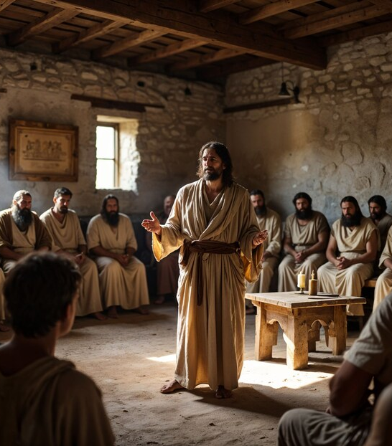
INTRODUÇÃO
Nesta lição, veremos que Gálatas 2 é um relato de um dos debates que mostram o limite entre judaísmo e cristianismo. Os apóstolos, principalmente Paulo, enfrentaram muitas dificuldades para mostrar isso aos judaizantes.

Slide 7
OBJETIVOS DA LIÇÃO
1
Identificar
as ameaças hereges que assolam a Igreja de Cristo nos últimos dias;

Slide 8
1
Apontar
a tendência judaizante predominante entre os primeiros cristãos
2
Apresentar
o conceito de Apologética Cristã

Slide 9
2
Elencar
as pressões sofridas pelos apóstolos por parte dos judaizantes que se opunham ao Evangelho da graça
3
Definir
o que são as heresias

Slide 10
2
Apresentar
o conceito de Apologética Cristã
3
Mostrar
de que forma a doutrina judaizante se faz presente entre os cristãos atualmente

Slide 11
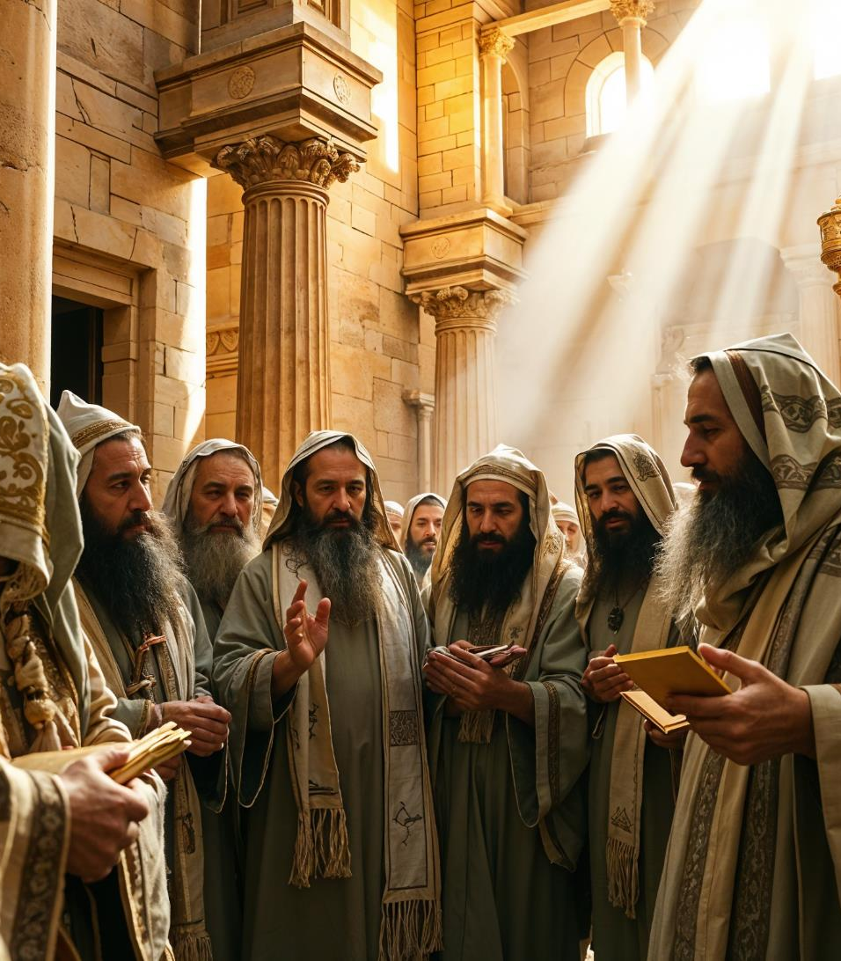
1
PREVENINDO-SE CONTRA A TEDÊNCIA JUDAIZANTE

Slide 12
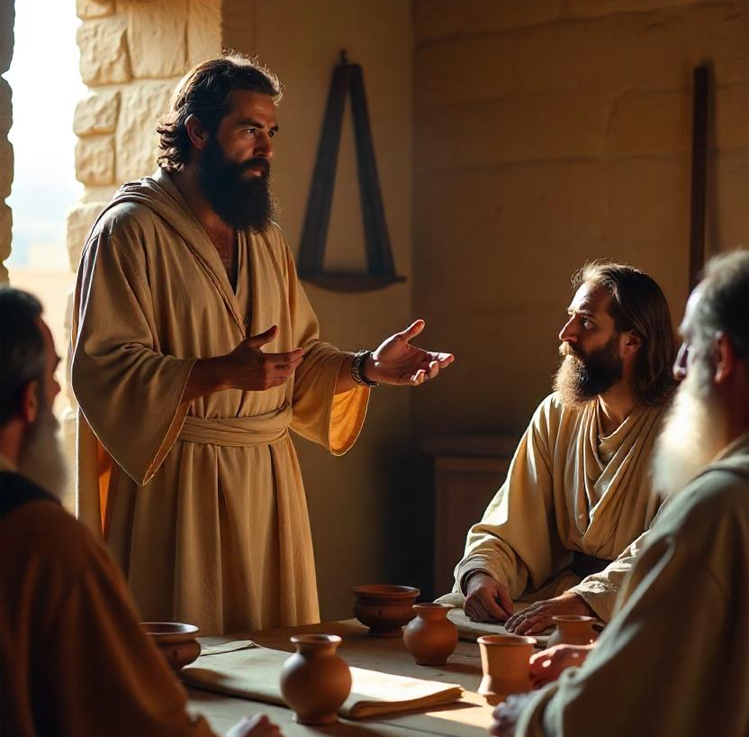
PREVENINDO-SE CONTRA A TEDÊNCIA JUDAIZANTE
1. Subindo outra vez a Jerusalém (Gl 2.1,2)
Catorze anos depois de sua conversão a Cristo, Paulo sobe pela segunda vez a Jerusalém. Essa segunda visita foi por revelação (v.2; At 11.27-30), não sendo uma convocação pelos apóstolos para prestação de
contas. Não podemos confundir
essa visita de Paulo com sua ida
ao Concílio de Jerusalém,
registrado em Atos 15.

Slide 13
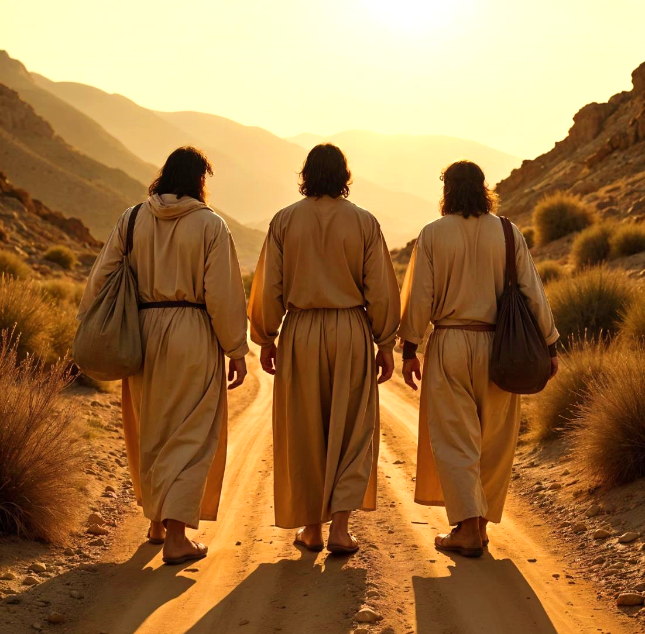
PREVENINDO-SE CONTRA A TEDÊNCIA JUDAIZANTE
2. Objetivo da reunião
É bom lembrar que essa reunião não foi um concílio nem um sínodo. É possível que essa segunda visita, por meio de revelação (v.2), tenha ligação com Agabo, pois a missão de Paulo, pelo que parece, foi levar donativos para os irmãos pobres da Judeia (At 11.27-30).

Slide 14
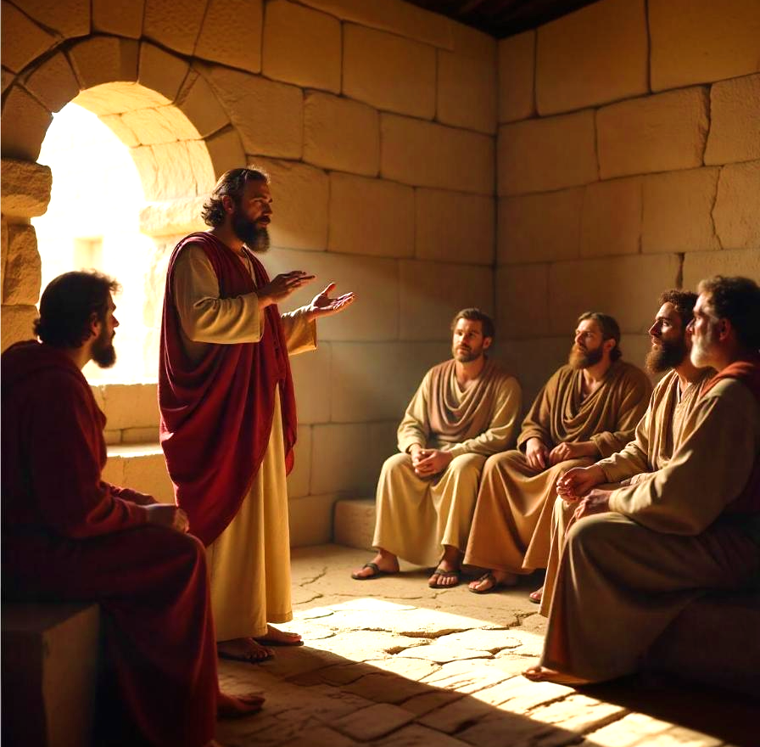
PREVENINDO-SE CONTRA A TEDÊNCIA JUDAIZANTE
3. Tito e a circuncisão (v.5)
Barnabé era judeu (At 4.36) e seu nome aparece três vezes nesse capítulo (vv.1,9,8); sua presença na reunião em Jerusalém não seria um problema. Tito, no entanto, sendo grego, foi um risco que Paulo correu, mas não foi uma provocação introduzir um incircunciso no seio dos judeus. Os judaizantes queriam que Tito fosse circuncidado.

Slide 15
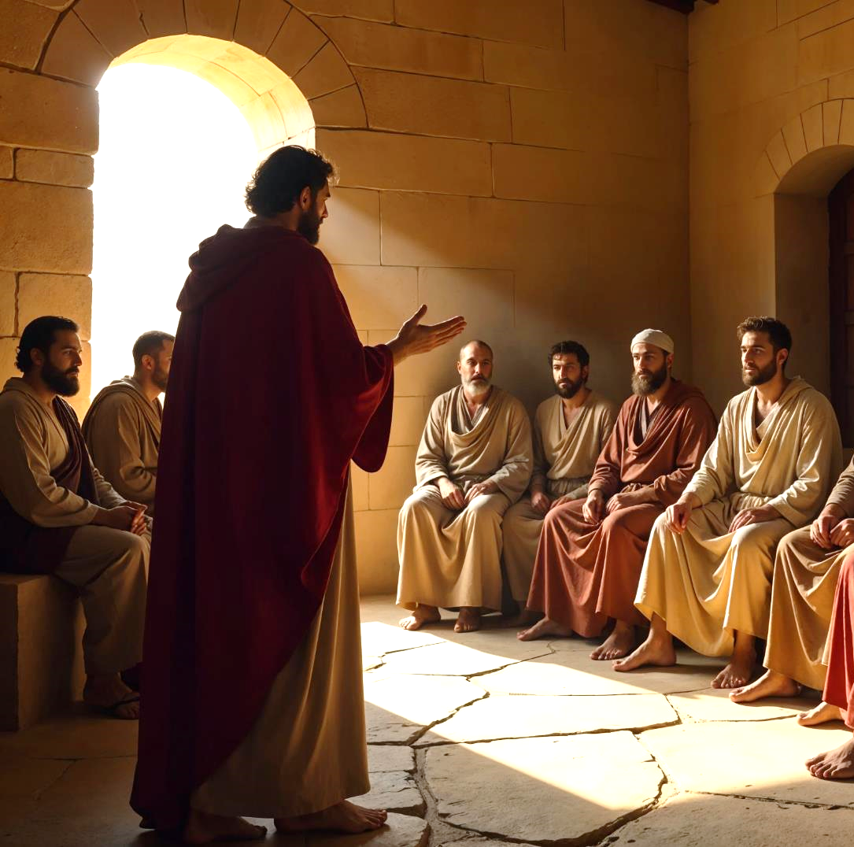
PREVENINDO-SE CONTRA A TEDÊNCIA JUDAIZANTE
3. Tito e a circuncisão (v.5)
Encontramos no Novo Testamento a compreensão e a tolerância de Paulo com os fracos na fé, a ponto de circuncidar Timóteo, mas ele era judeu, pois sua mãe era judia (At 16.3); no entanto, nessa reunião em Jerusalém, onde expôs o Evangelho que pregava aos gentios, ele não cedeu nem um pouco, “nem por
uma hora" (v.5). Isso por duas razões:
Tito era grego, e porque estava em
jogo a verdade do Evangelho e o
futuro do próprio Cristianismo.

Slide 16
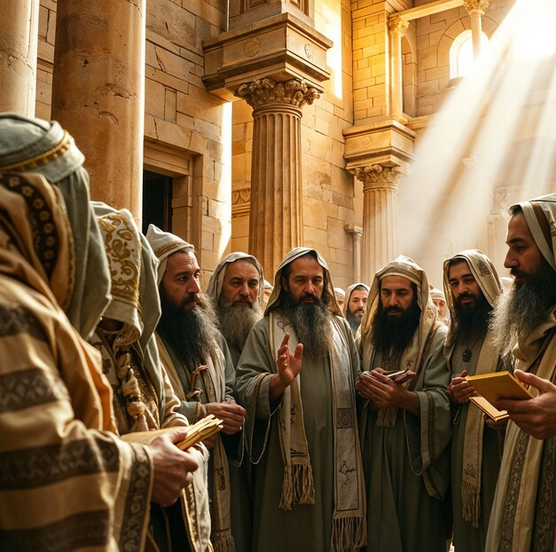
PREVENINDO-SE CONTRA A TEDÊNCIA JUDAIZANTE
Sinopse I
A tendência judaizante era uma ameaça à Verdade do Evangelho e ao futuro do próprio Cristianismo.

